Slide 1

OBNOVA NARAVE dopolnjena metodologija izračuna površin za habitatne tipe travišč 6510, 6210, 62A0
Martina Kačičnik Jančar
17.7.2026

Slide 2
HT travišč za obnovo
Koda HT | Ime HT | Biogeografska regija | SI -končna ocena stanja 2019-2024
6110 | Skalna travišča na bazičnih tleh (Alysso-Sedion albi) | CON | U2
6210 | Polnaravna suha travišča in grmiščne faze na karbonatnih tleh (Festuco-Brometalia) (*pomembna rastišča kukavičevk) | ALP, CON | U2
6230 | Vrstno bogata travišča s prevladujočim navadnim volkom (Nardus stricta) na silikatnih tleh v montanskem pasu (in submontanskem pasu v celinskem delu Evrope) | ALP | U1
62A0 | Vzhodna submediteranska suha travišča (Scorzoneretalia villosae) | ALP, CON | U2
6410 | Travniki s prevladujočo stožko (Molinia spp.) na karbonatnih, šotnih ali glineno-muljastih tleh (Molinion caeruleae) | ALP, CON | U2
6430 | Nižinske in montanske do alpinske hidrofilne robne združbe z visokim steblikovjem | CON | U2
6510 | Nižinski ekstenzivno gojeni travniki (Alopecurus pratensis, Sanguisorba officinalis) | ALP, CON | U2
6520 | Gorski ekstenzivno gojeni travniki | ALP, CON | U2

Slide 3
IZHODIŠČNO – TRENUTNO = površina PONOVNE VZPOSTAVITVE
Izhodiščno stanje – stanje čim bližje letu 2004, kot ga je mogoče oceniti iz razpoložljivih podatkov
Trenutno stanje – stanje čim bližje letu 2024, kot ga je mogoče oceniti iz razpoložljivih podatkov
SLABO STANJE = površina IZBOLJŠANJA STANJA
HT je izginil – HT se je spremenil v drug habitatni tip na nivoju uporabljene klasifikacije
HT je v slabem stanju – HT je delno spremenjen in/ali neustrezno rabljen
PONOVNA VZPOSTAVITEV + IZBOLJŠANJE STANJA = OBNOVA

Slide 4
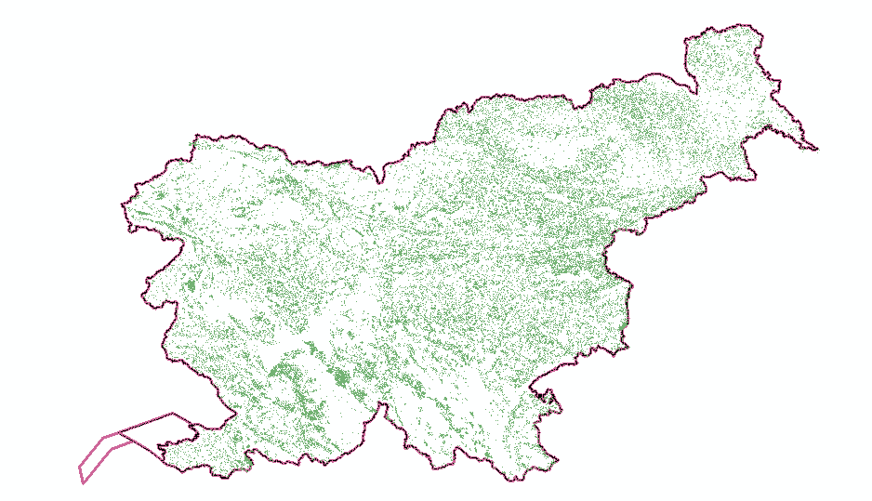
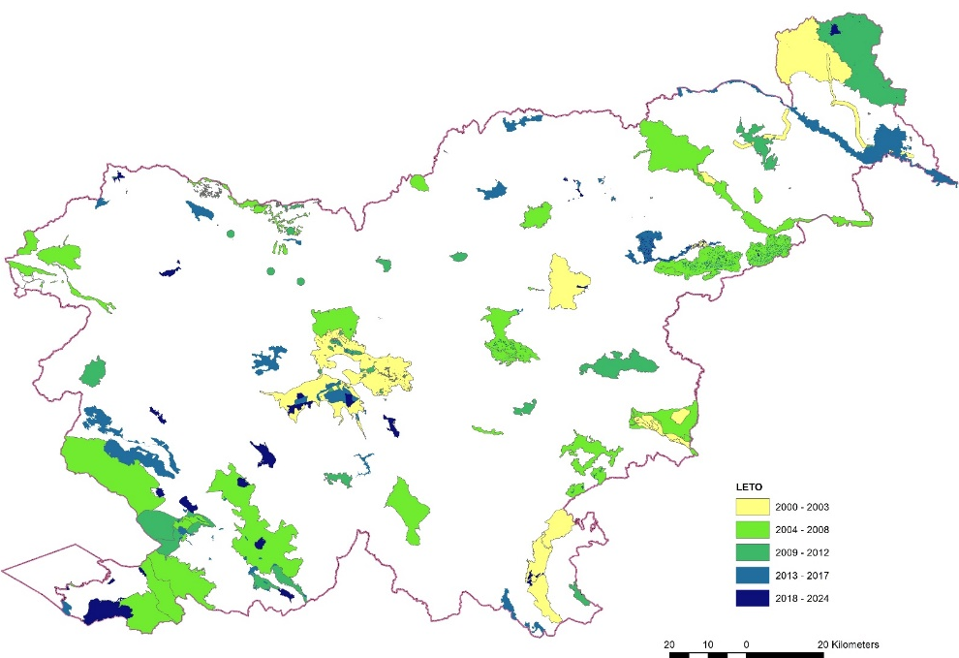
Podatki
Dejanska raba zemljišč Kartiranja habitatnih tipov
  travnik DA / NE kateri travniški habitatni tip

Slide 5
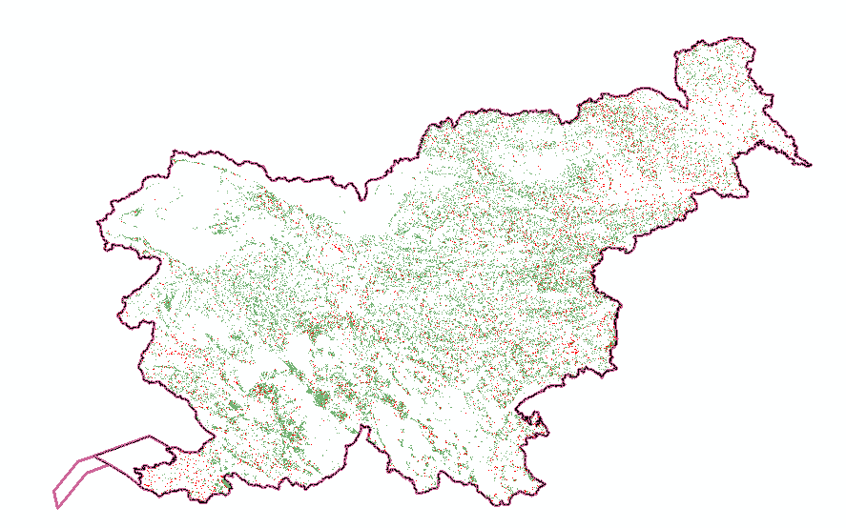
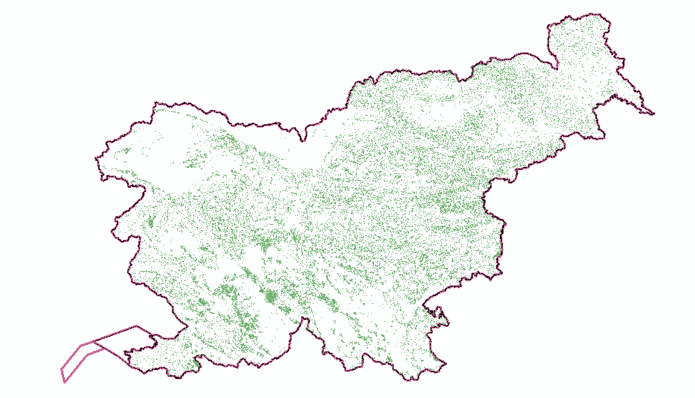
Dejanska raba zemljišč
razlika v površini VSEH travnikov v času

Slide 6
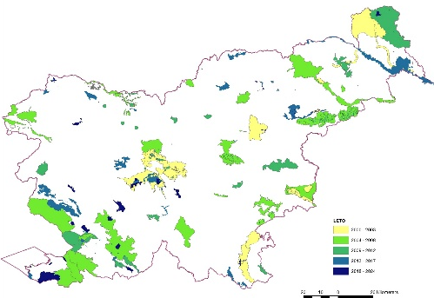
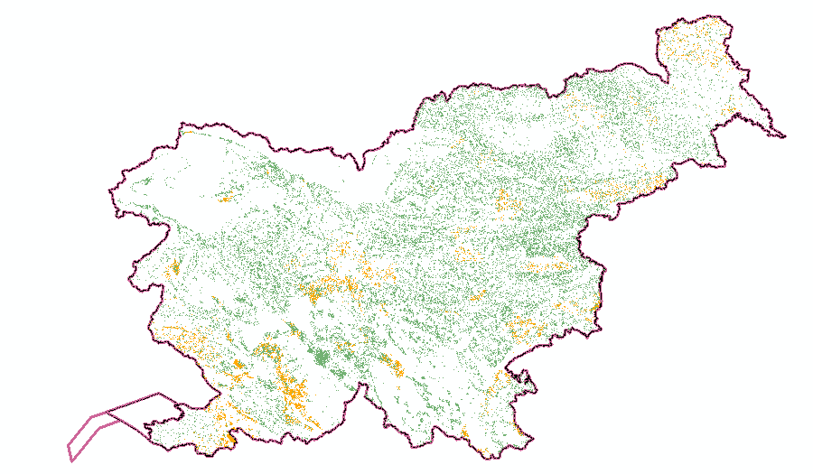
Kartiranje habitatnih tipov
DELEŽ POSAMEZNEGA habitatnega tipa med vsemi travniki

Slide 7
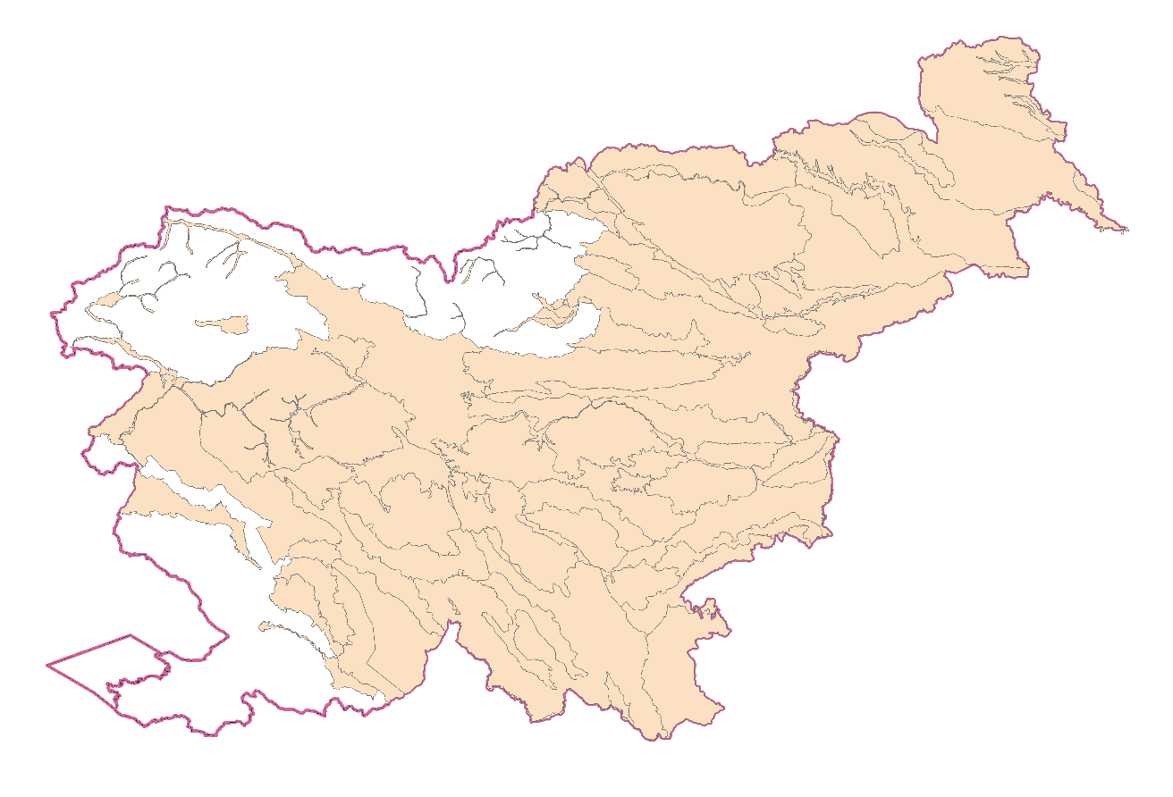
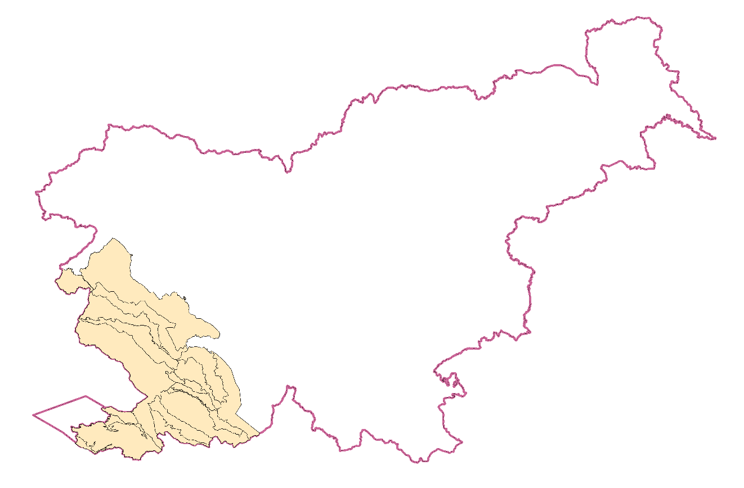
Kje se posamezen habitatni tip naravno pojavlja
6210 Polnaravna suha travišča 62A0 Suhi kraški travniki
6510 Nižinski ekstenzivno gojeni travniki

Slide 8
Sklepni računi
razlika v površini VSEH travnikov v času
DELEŽ POSAMEZNEGA habitatnega tipa med vsemi travniki

Slide 9
Kaj smo izboljšali
Kasnejši izhodiščni podatki dejanske rabe 2006 kombinacija 2009 - 2012
- izpopolnjena metoda zajema podatkov
- boljša primerljivost z naslednjimi nizi podatkov
(2009-12 2024)
- travniki so tudi do zajema 2009-12 (DOF 2006-09) že izginjali

Slide 10
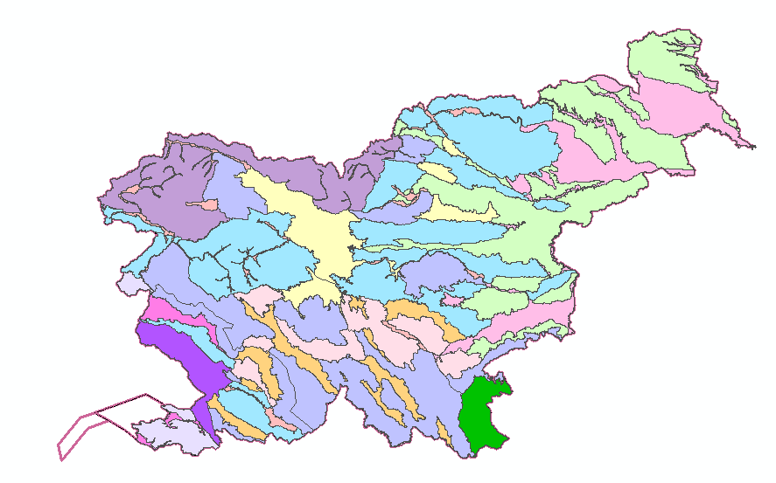
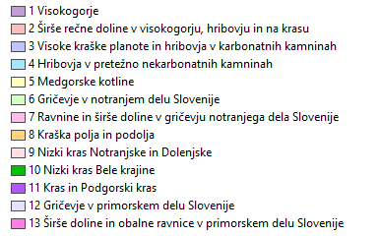

Kaj smo izboljšali
Upoštevanje regionalnih naravnih in družbenih razlik
pokrajinsko ekološke enote (ZRC SAZU)

Slide 11
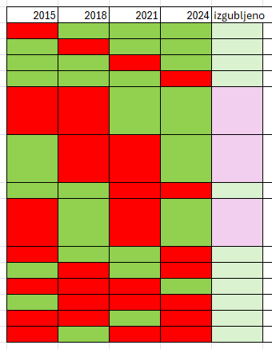
Kaj smo izboljšali
Nekaterih sprememb dejanske rabe nismo šteli kot izgubo
1410 Kmetijsko zemljišče v zaraščanju
1600 Neobdelano kmetijsko zemljišče
1800 Kmetijsko zemljišče poraslo z gozdnim drevjem

Slide 12
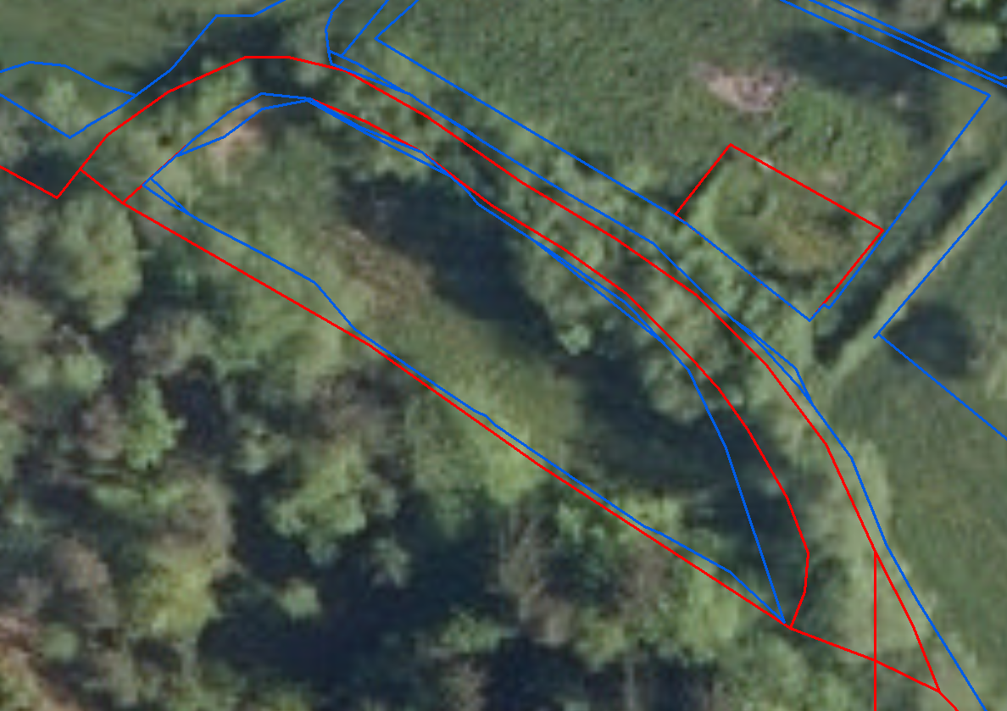
Kaj smo izboljšali
Izboljšali smo metode odstranjevanja razlik izhajajočih iz digitalizacije podatkov

Slide 13
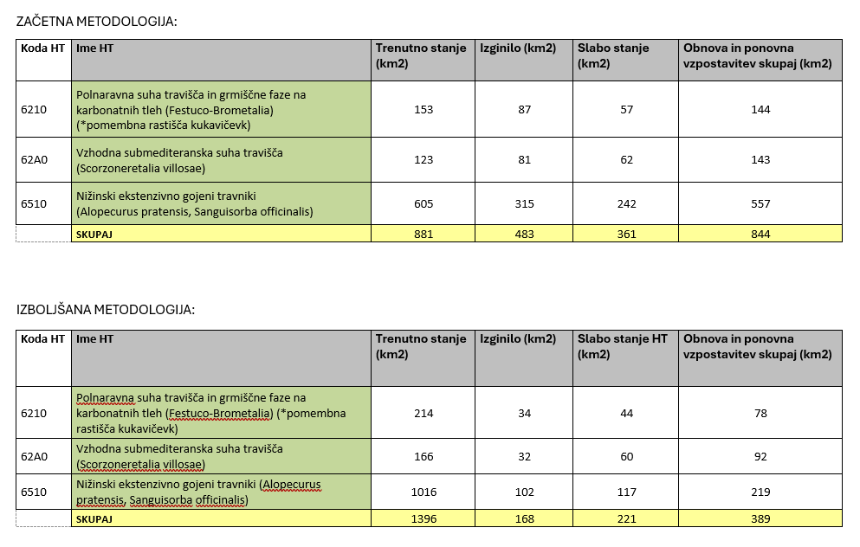
Rezultati

Slide 14
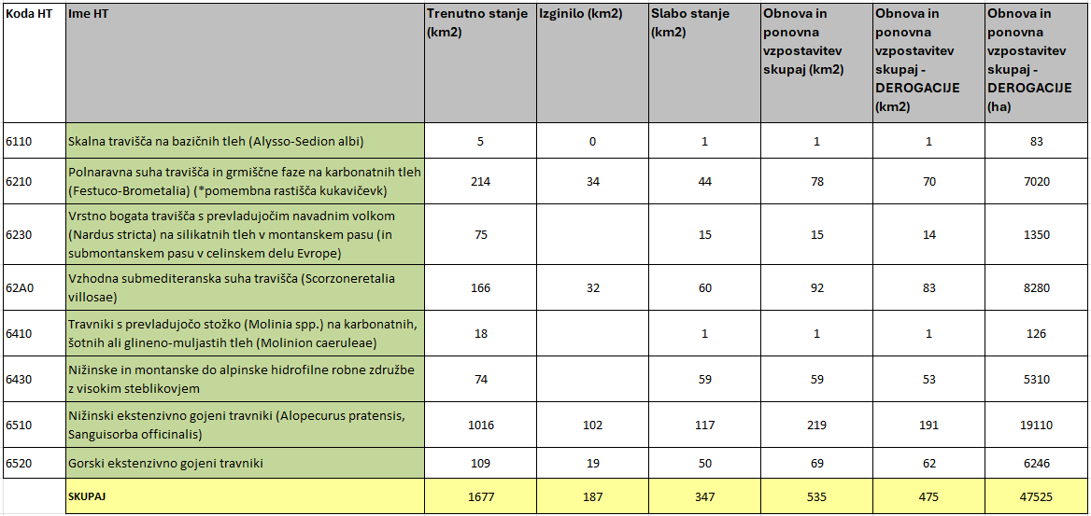

Slide 15


Hvala za pozornost!

